Slide 1
Vizsgaramek backend bemutatása
Csapattagok: Képiró Balázs, Simon Kende Simon, Kádár Kristóf

Slide 2
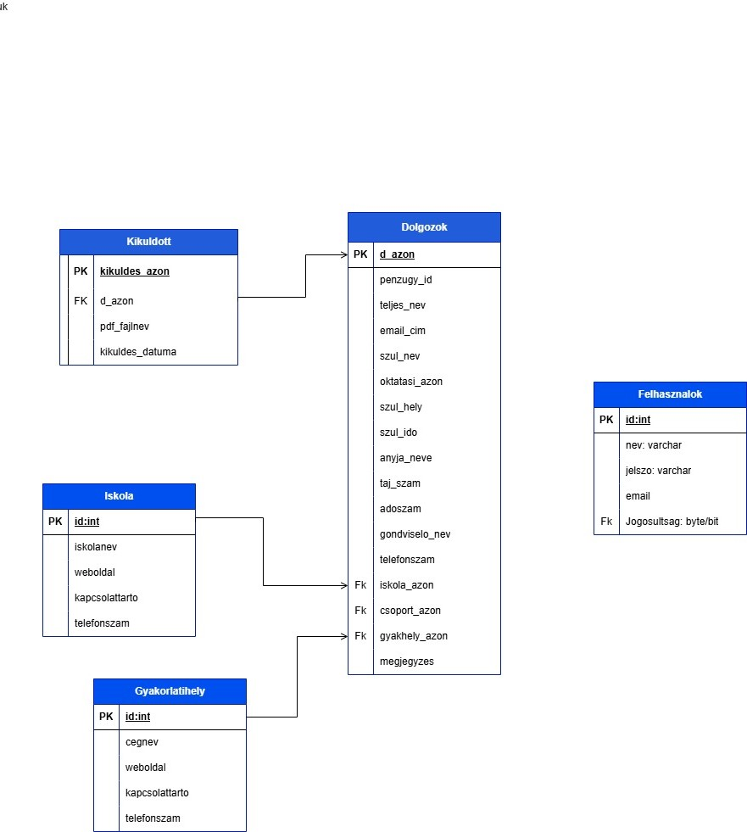
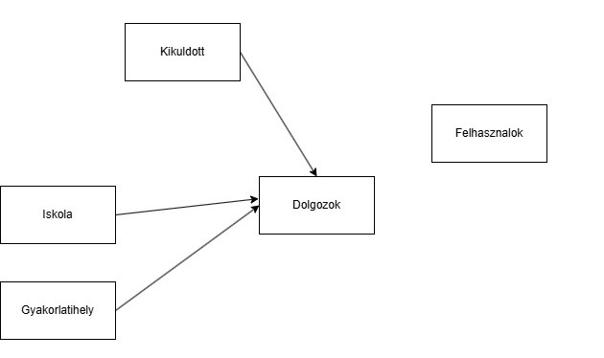
Adatbázis terv
Ek- diagram
Relációs séma

Slide 3
Rétegek
Admin szerepe: adatbázis karbantartás, jogosultságkezelés.
User szerepe: adatlekérdezés, alapműveletek.

Slide 4
Biztonsági mechanizmusok
Hogyan védjük az adatokat? (pl. autentikáció, jogosultságkezelés).
Rövid kódrészlet a rétegek megvalósításáról (pl. SQL GRANT/REVOKE).

Slide 5
API dokumentáció
Az API alapfunkcióinak rövid ismertetése (pl. adatlekérés, adatküldés).
Minta API-endpoint
Példa egy GET és POST endpointra:
GET: /users – felhasználók listája.
POST: /add_user – új felhasználó hozzáadása.
Adatformátumok (JSON példák).

Slide 6
Lekérdezések
Kódrészletek és magyarázat.

Slide 7
Trigger/Observer

Slide 8
Constraint/Validálás

Slide 9

Köszönjük a figyelmet

